Slide 1
Atividade Final Estrutura de Dados
Professor Arley

Slide 2
Objetivos:
Leitura de arquivo de texto
Algoritmo de busca de palavra

Slide 3
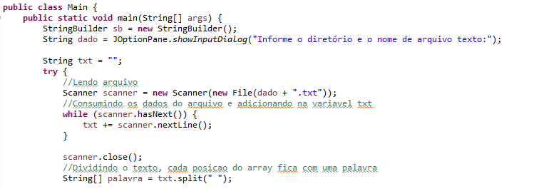
Leitura do texto

Slide 4
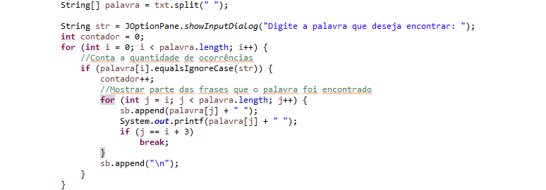
Algoritmo de Busca

Slide 5
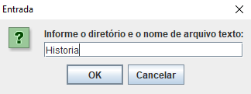
Interfaces

Slide 6
